Slide 1
Relatório de atividades desenvolvidas no centro de referencia de assistência social (CRAS)2017

Slide 2
O que é o CRAS
É uma unidade pública estatal descentralizada da politica de assistência social, responsável pela organização e oferta de serviços da proteção social básica do sistema único de assistência social(SUAS) nas áreas de vulnerabilidade e risco social do município.

Slide 3
Publico atendido
Todos os cidadãos que buscarem informações sobre os programas, projetos, benefícios e demais serviços ofertados pelo CRAS.
Sendo o publico alvo os beneficiários do programa bolsa família,

Slide 4
Atividades grupo doce encanto
matutino
vespertino

Slide 5
Dia nacional de combate ao abuso e a exploração sexual infantil.

Slide 6
Homenagem dia das mães

Slide 7
lembrancinhas dia das mães feitas pelas crianças SCFV

Slide 8
Exposição feira da saúde

Slide 9
Apresentação de teatro para o grupo do BPC

Slide 10
12 de junho dia mundial do combate ao trabalho infantil

Slide 11
Festa junina dos idosos

Slide 12
Festa junina das crianças

Slide 13
Homenagem dias dos pais

Slide 14
Dinâmica com idosos

Slide 15
Comemoração aniversariantes do mês

Slide 16
Ensaio do coral do grupo de idosos

Slide 17
Comemorando os aniversariantes do mês com as crianças

Slide 18
Festival de dança em Loanda

Slide 19
Apresentação do bale na escola

Slide 20
Entrega de certificado das crianças da oficina de balé que competiram no festival de dança do município de Loanda

Slide 21
Participação teatro Paranavaí

Slide 22
jantar dançante em Homenagem ao dia dos idosos

Slide 23
Festa em homenagem aos idosos

Slide 24
12 de outubro dia das crianças

Slide 25
Participação teatro paraíso do norte

Slide 26
Palestra com as gestantes

Slide 27
Dia nacional da consciência negra

Slide 28
Enceramento anual e entrega de kit das gestantes

Slide 29
Encerramento grupo de idosos

Slide 30
Grupo de Idosos do serviço de convivência e fortalecimento de vínculos

Slide 31
Encerramento com grupos das crianças do serviço de convivência e fortalecimento de vínculos

Slide 32
Encerramento grupo do bpc

Slide 33
Encerramento com o grupo doce encanto na pizzaria em Paranavaí

Slide 34
encerramento com as crianças do serviço de convivência e fortalecimento de vínculos ( pizzaria Paranavaí )

Slide 35
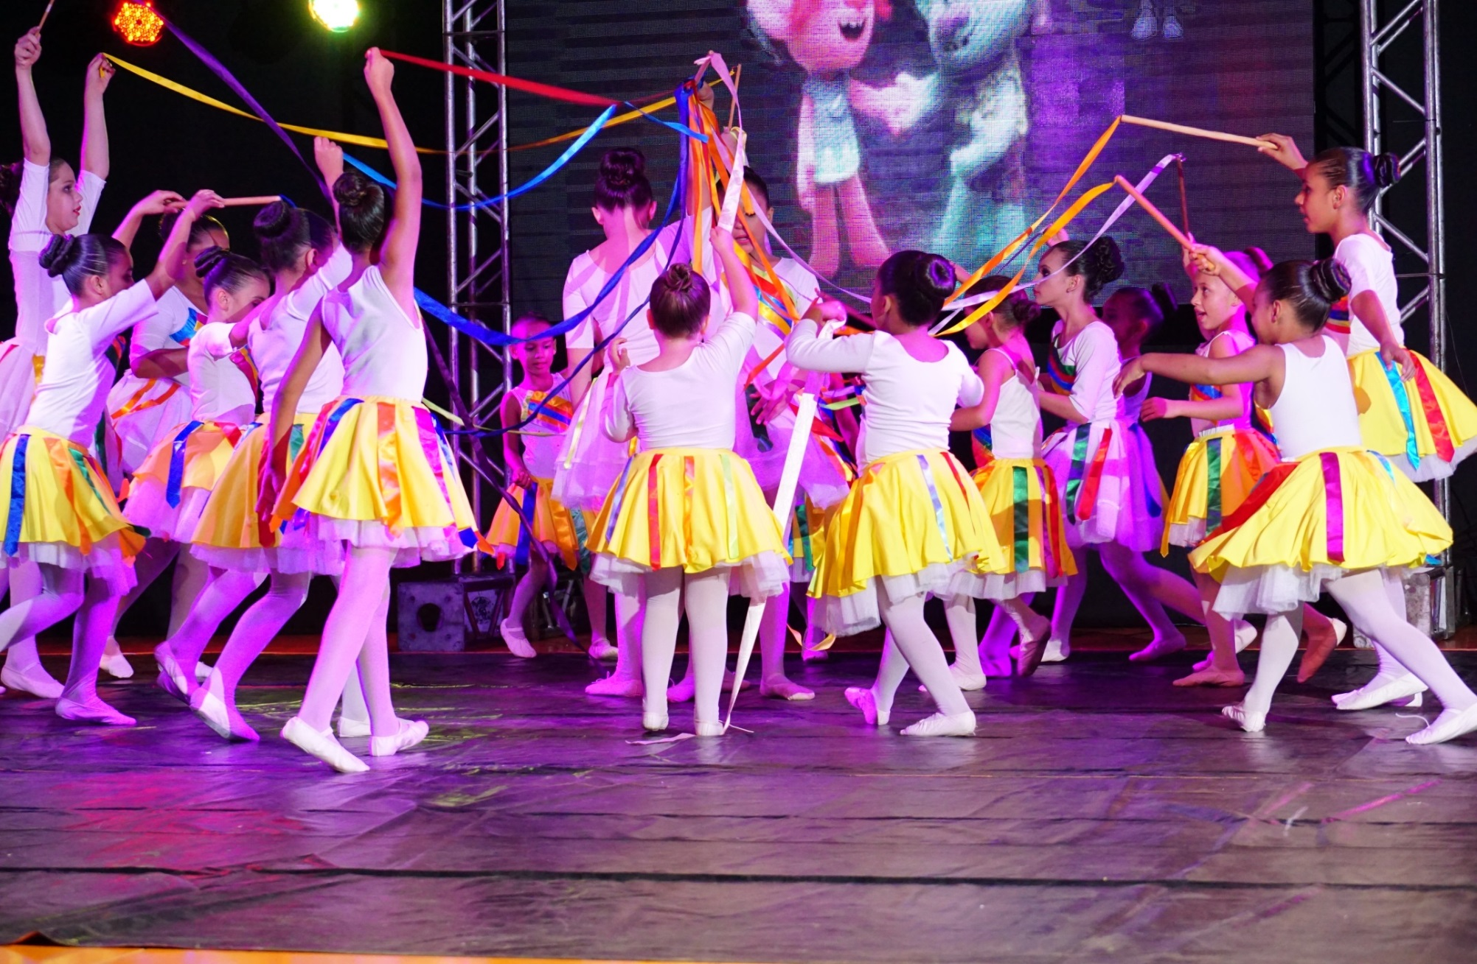
Amostra de dança

Slide 36
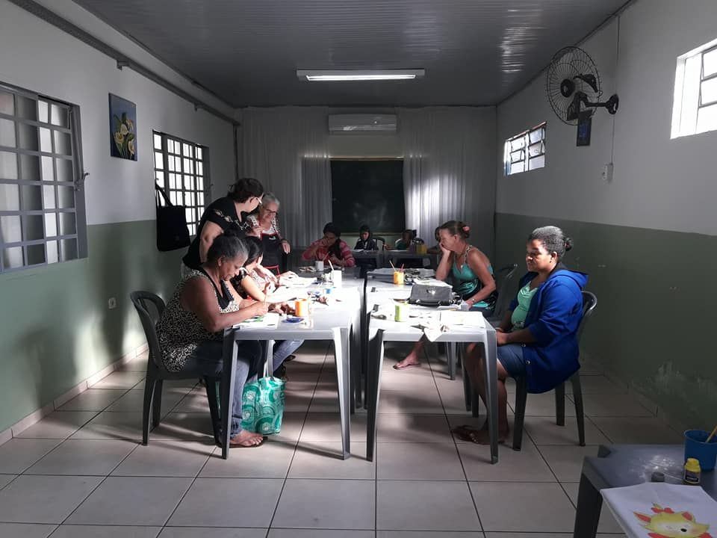
Oficina com as famílias do PAIF

Slide 37
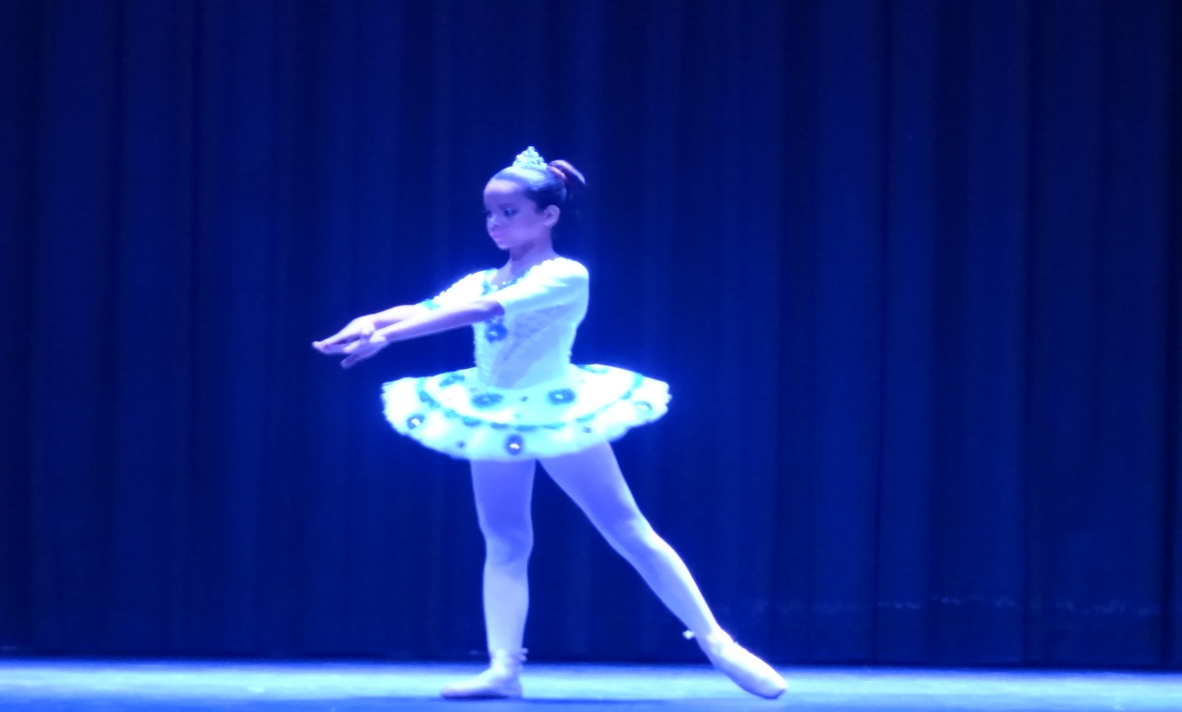
serviço de convivência e fortalecimento de vínculos

Slide 38
Encerramento da oficina de balé

Slide 39
Encerramento com teatro e chegada papai Noel

Slide 40
Feliz natal 2017

